Slide 1
Ministarstvo financija Gruzije
Indeks otvorenosti proračuna i mehanizmi sudjelovanja javnosti
(praćenje proračuna)

Slide 2
Indeks otvorenosti proračuna Gruzije, 2006. – 2017.
Zahvaljujući provedenim reformama Gruzija je ostvarila 82 boda u Anketi o otvorenosti proračuna za 2017. (koja je obuhvatila 115 zemalja) i time je skočila na 5. mjesto s 33. mjesta na kojemu je bila nakon Ankete za 2012.

Slide 3
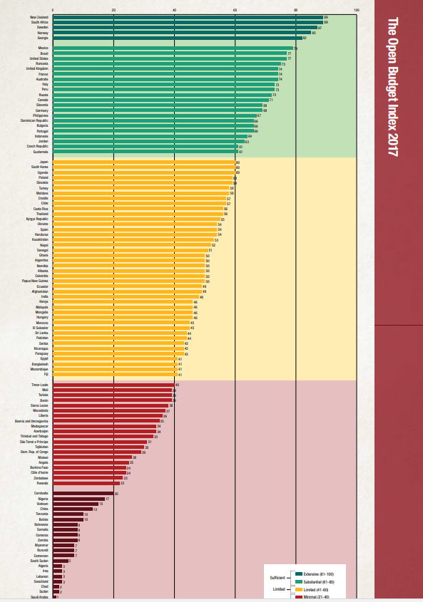
Anketa o otvorenosti proračuna – Gruzija
Anketa za 2010.
Anketa za 2012.
Anketa za 2015.
Anketa za 2017.
Indeks otvorenosti proračuna za 2017.

Slide 4
Anketa o otvorenosti proračuna – Gruzija
Anketa o otvorenosti proračuna za 2015.:
Transparentnost
(Indeks otvorenosti proračuna)
Sudjelovanje javnosti
Nadzor proračuna
66
46
(srednja vrijednost – 25)
73
100
Anketa o otvorenosti proračuna za 2017.:
Transparentnost
(Indeks otvorenosti proračuna)
Sudjelovanje javnosti
Nadzor proračuna
82
22
(srednja vrijednost – 12)
74
Ukupna prosječna vrijednost 2017. iznosi 42 boda (2015. je iznosila 45 bodova)

Slide 5
Ključna područja Dostupnost proračunskih dokumenata javnosti
Ključna pitanja u prvom dijelu:
Izrada proračunskih dokumenata i njihova dostupnost javnosti
Dostupnost informacija koje se mogu uređivati na internetu
Usklađenost s međunarodnim standardima o proračunskim zakonima u pogledu srednjoročnog planiranja, pripreme godišnjeg proračuna i izvještavanja

Slide 6
Sveobuhvatnost i transparentnost proračunskih dokumenata – postignuća
Najnovija postignuća u pogledu ocjenjivanja sveobuhvatnosti proračunskih dokumenata:
Priprema informacija i analiza javnog duga
Priprema projekcija i mikro scenarija: osnovni scenarij, scenarij najboljeg slučaja i najgoreg slučaja
Proračunski dokumenti sadržavaju informacije o gornjim granicama srednjoročnih rashoda
Državni proračun temelji se na učinku – programski format
Proračunski postupak u potpunosti je u skladu s međunarodnim standardima
Prosječna ocjena
Azerbajdžan
Tadžikistan
Mongolija
Kazahstan Kirgiska Republika
Turska
Rusija
Gruzija
Revizijski izvještaj
Godišnji izvještaj
Polugodišnji izvještaj
Izvještaji u tijeku godine
Proračun za građane
Doneseni proračun
Prijedlog proračuna izvršne vlasti
Pretproračunski izvještaj
niska
minimalna
ograničena
značajna
visoka
visoka
značajna
ograničena
minimalna
niska

Slide 7
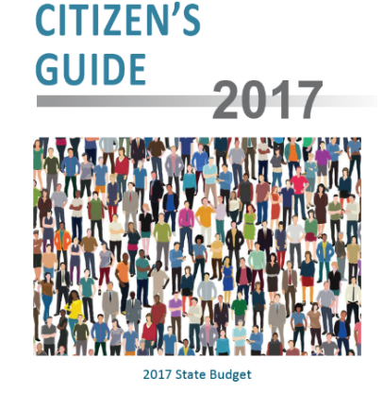
Transparentnost proračunskog postupka i dostupnost proračunskih dokumenata – postignuća
Slobodan ulaz na parlamentarne rasprave o proračunu (raspored se objavljuje na internetskim stranicama). Te se rasprave, uključujući rasprave odbora, emitiraju uživo.
Rad na proračunu za građane trenutačno je u tijeku. Uključuje sve relevantne parametre (prihode i rashode, ključna područja politike i trenutačne reforme, makroekonomske projekcije i informacije za kontakt).
Nacrt proračuna za građane izrađuje se tijekom faze pripreme proračuna, kao i tijekom faze donošenja proračuna.
Proračun za građane u potpunosti je dostupan javnosti: dostupan je na internetskim stranicama, u tiskanom obliku, distribuira se različitim skupinama javnosti, o njemu se raspravlja na sastancima te je objavljen u medijima .
Turska
Tadžikistan
Mongolija
Azerbajdžan
Rusija
Kazahstan
Gruzija
Kirgiska Republika
Prosječni obuhvat
Adekvatan 60-100
Ograničen 40-60
Neznačajan 0-40

Slide 8
Transparentnost proračunskog postupka i dostupnost proračunskih dokumenata – postignuća
Angažman i komunikacija
Vijeće za koordinaciju upravljanja javnim financijama u sklopu Ministarstva financija obuhvaća sve institucije uključene u reforme upravljanja javnim financijama: Ministarstvo financija (cijela institucija), parlament, državnu službu za reviziju, ured za proračun, ured za nabavu, donatore i civilno društvo.
Vijeće za koordinaciju 2016. je na razini zajednice održalo rasprave o programima pod nazivom „Proizvedeno u Gruziji” i „Univerzalna zdravstvena zaštita”.
Ministarstvo financija održalo je sastanke s javnošću i lokalnim vlastima u četiri grada (što je omogućio EU). Teme o kojima se raspravljalo uključuju fiskalna pravila i njihovu usklađenost sa standardima EU-a, nove propise i ograničenja, njihove vrijednosti te mjere koje je potrebno poduzeti kako bi se poboljšali procesi.
Izvještavanje o proračunu
Polugodišnji izvještaj o proračunu prvi je put izrađen 2016., kao i polugodišnji pregled proračuna koji je bio u potpunosti usklađen s metodologijom za proračunsku transparentnost.

Slide 9
Uloga i učinkovitost kontrolnih funkcija u proračunskom procesu – postignuća
Ured za proračun – neovisno fiskalno tijelo – pregledava projekcije tijekom faze pripreme proračuna i tijekom faze donošenja proračuna; dostupno na internetu.
Neovisna funkcija revizije ima važnu ulogu u pripremi i izvršenju proračuna.
Uspostavljen je postupak davanja povratnih informacija kako bi se uključili savjeti državne službe za reviziju.

Slide 10
Sudjelovanje javnosti u proračunskom procesu – postignuća
Vijeće za koordinaciju upravljanja javnim financijama učinkovito posluje.
Ministarstvo financija održalo je 2017. godine regionalne sastanke s javnošću i lokalnim vlastima kako bi se povećala svijest javnosti o fiskalnom upravljanju (što je omogućio EU).
Pregled proračuna koji provodi zakonodavna vlast u potpunosti je transparentan.
Istraživanje objavljeno na internetskim stranicama Ministarstva financija omogućava građanima da poredaju rashode prema prioritetima.
Državna revizorska služba osmislila je inovativnu interaktivnu internetsku platformu za praćenje proračuna pod nazivom „Budget Monitor” (budgetmonitor.ge). Ta je internetska stranica namijenjena građanima, nevladinim udrugama i medijima. Korisnici mogu usporediti različite podatke, obraditi ih i izraditi projekcije.

Slide 11
Preporuke i planovi
Transparentnost:
Pružiti javnosti detaljne informacije u pogledu financija (potpune informacije o financijskoj i nefinancijskoj imovini) te dodatne informacije o nacrtu proračuna (temelj partnerstva).
Pružiti objašnjena o razlici između primarnih makroekonomskih projekcija i stvarnih pokazatelja.
Sudjelovanje javnosti:
Uspostaviti pilot aranžman za razmjenu informacija između javnosti i izvršne vlasti o proračunskim projekcijama i monitoringu.
Pružiti javnosti priliku da iznese svoje mišljenje tijekom rasprava o proračunu u parlamentu.
Učinkovitost kontrola:
Pripremiti i podijeliti s javnošću pregled rada državne službe za reviziju koji provodi parlament.
Nadzor neovisnih agencija nad državnim postupkom revizije.
Postoji koncept elektroničkog modula za „otvoreno planiranje proračuna”:
Revidira se upitnik za javnost na temu planiranja proračuna (prioriteti / programi / organizacija proračuna).
Ključni dionici sudjeluju u istraživanju i njihovi se rezultati promatraju odvojeno.
Pružaju se detaljne informacije o planiranim prioritetima i programima.
Uveden je mehanizam za davanje povratnih informacija (čime se omogućava davanje mišljenja o povećanju ili smanjenju financiranja neke stavke na popisu prioriteta).
Pregled rezultata istraživanja.
Financijske informacije objavljuju se u otvorenom formatu (CSV, XML, XLSX, XLS).
Vizualizacija podataka.

Slide 12
Sudjelovanje javnosti u nadzoru javnih financija Internetska platforma za praćenje proračuna „Budget Monitor” (budgetmonitor.ge)
Svrha – funkcija i postupak revizije moraju biti jasni i korisni građanima i drugim dionicima
Cilj:
veća odgovornost
pružanje potpore adekvatnom upravljanju
transparentnost revizije
unaprjeđenje sudjelovanja
GIFT
Nagrada Svjetskog samita (eng. World Summit Award – WSA)
Institut za razvoj slobode informiranja – za najveću dostupnost informacija javnosti
Konferencija GITI – inovacije u području informacijske tehnologije

Slide 13
Internetska platforma „Budget Monitor” (budgetmonitor.ge) – preduvjeti
Veća prava i više prilika da javnost sudjeluje u upravljanju te pozove vladu na odgovornost.
Veća osviještenost javnosti o proračunskom procesu i transparentnosti upravljanja javnim resursima.
Obveze prema Partnerstvu za otvorenu vlast (OGP) – suradnja s civilnim društvom i upotreba suvremenih učinkovitih alata radi podizanja svijesti i uključivanja šire javnosti.

Slide 14
Upotreba informacijske i komunikacijske tehnologije radi dostavljanja proizvoda ključnim dionicima i komunikacije s njima
Povećava utjecaj revizije i pruža više mogućnosti dionicima:
veća osviještenost i sudjelovanje javnosti
veća transparentnost i odgovornost vlade
prilika za kontroliranje javnih resursa
iskorištavanje prednosti revizije
osmišljanje dvosmjernih komunikacijskih kanala.

Slide 15
Internetska platforma „Budget Monitor” (budgetmonitor.ge)

Slide 16
Internetska platforma „Budget Monitor” (budgetmonitor.ge)
Sadržava ažurirane analitičke informacije o proračunu, npr. prihodi i rashodi, javni dug, nabava itd.
Sadržava informacije o utvrđenim prijestupima i preporuke državne službe za reviziju.
Sve su složenije informacije vizualizirane.
Služi kao dvosmjerni komunikacijski kanal i sučelje koje omogućava unos podataka.

Slide 17
Internetska platforma „Budget Monitor” (budgetmonitor.ge)
100
revizijskih izvještaja
1. Državni proračun
Općinski proračuni
3. Revizija
76
općinskih proračuna
400
vladinih programa
62
osnovne transakcije (prva razina)

Slide 18
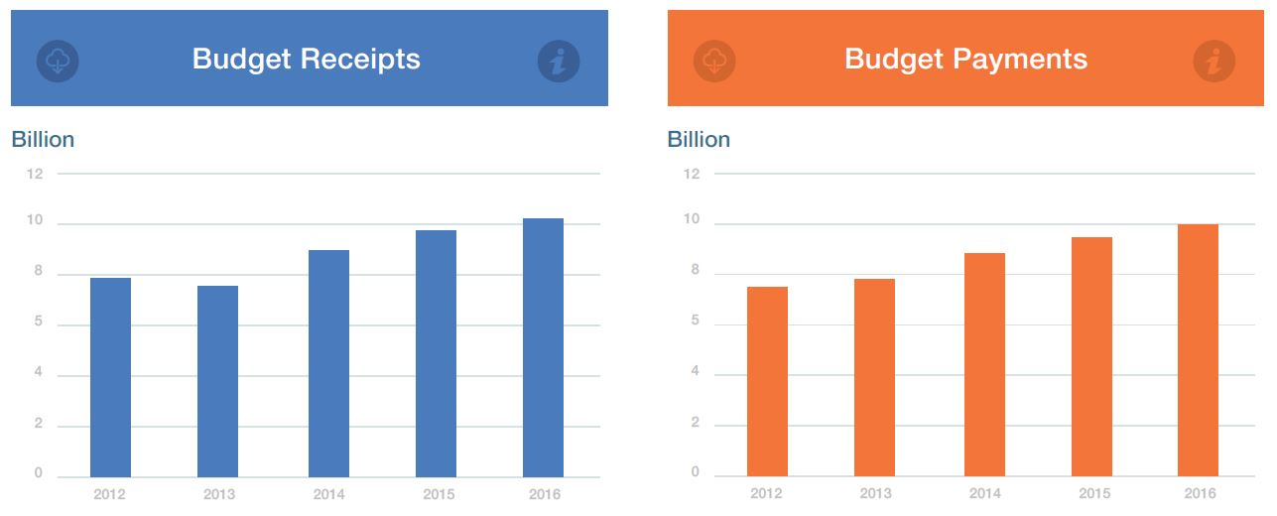
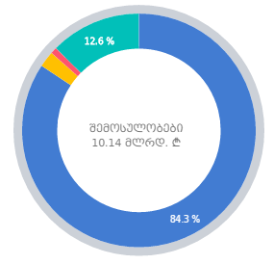
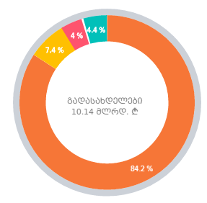
Državni proračun
Općinski proračun
Revizija
Stranica za građane
Državni proračun
Proračunski prihodi i rashodi
Izvršenje proračuna
Proračunska struktura
Proračunski primitci
10,5 B
Proračunska plaćanja
10,4 B

Slide 19
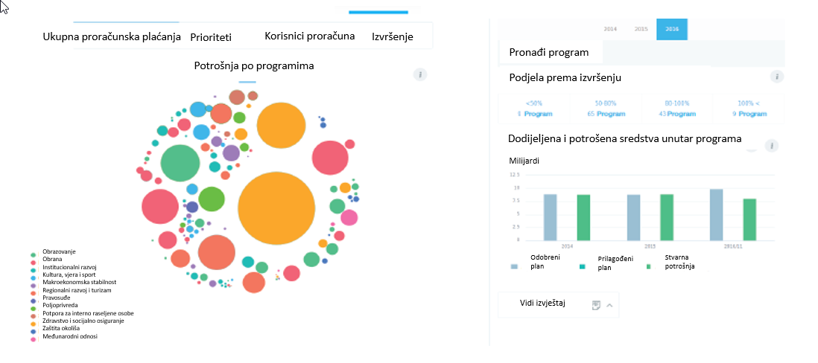
Državni proračun
Općinski proračun
Revizija
Stranica za građane
Proračunski rashodi
Koji se programi financiraju iz državnog proračuna?
Kako se javni resursi raspodjeljuju među ministarstvima/agencijama?
Kako se raspodjeljuju resursi za programe?

Slide 20
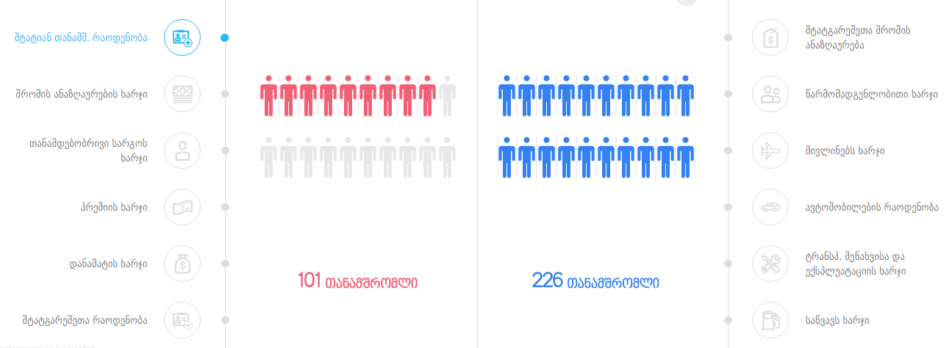
Državni proračun
Općinski proračun
Revizija
Stranica za građane
Administrativni troškovi
Broj osoblja i njihov dohodak
Udio bonusa u odnosu na plaće
Struktura administrativnih troškova organizacije

Slide 21
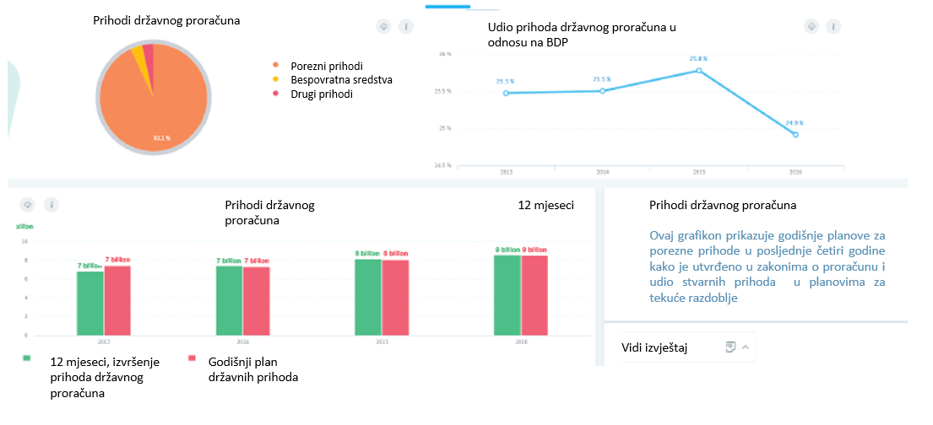
Državni proračun
Općinski proračun
Revizija
Stranica za građane
Proračunski prihodi
Prihodi državnog proračuna
Struktura poreznih prihoda i stopa njihove naplate

Slide 22
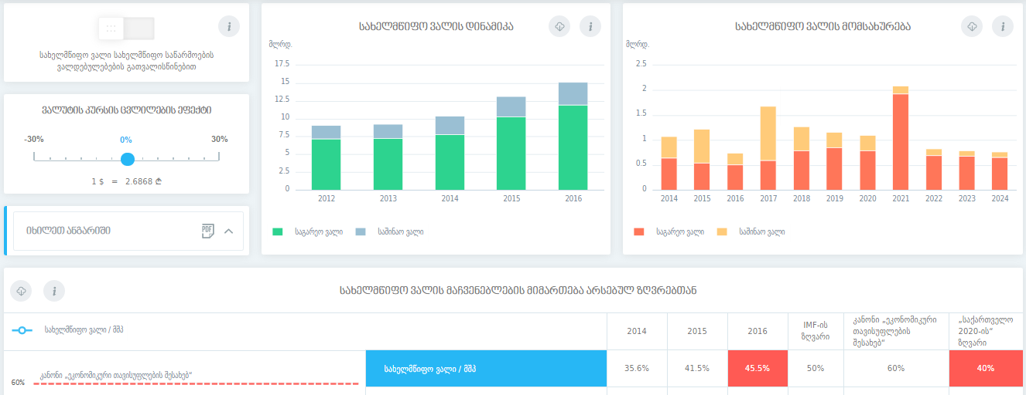
Državni proračun
općinski proračun
revizija
Stranica za građane
Javni dug
Inozemni
Domaći
Inozemni
Domaći
Javni dug
Utjecaj deviznog tečaja na javni dug
Struktura vanjskog i unutarnjeg duga
Isplata kredita za investicijske projekte

Slide 23
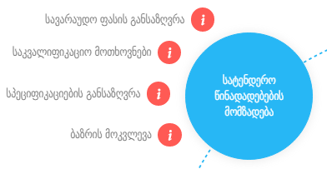
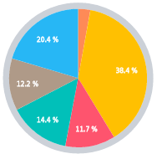
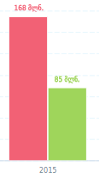
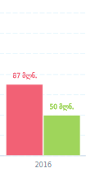
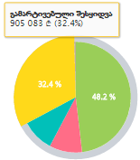
Stranica za građane
Općinski proračun
Revizija
Stranica za građane
Javna nabava
Rezervna sredstva
Udio nabave u državnom proračunu
Pojednostavljena nabava
Ponavljajući propusti u javnoj nabavi
Stavke rashoda
Stopa potrošnje rezervnih sredstava

Slide 24
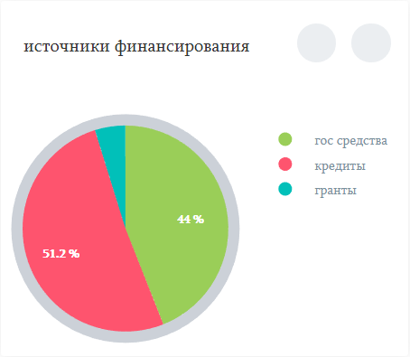
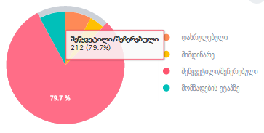
Kapitalni projekti
Državni proračun
Općinski proračun
Revizija
Stranica za građane
Udio kapitalnih projekata u proračunu;
Nedostaci utvrđeni tijekom provedbe kapitalnog projekta;
Raspodjela resursa regionalnog fonda među općinama;
Provedba kapitalnih projekata na državnoj i općinskoj razini.

Slide 25
Državni proračun
Općinski proračun
Revizija
Stranica za građane
Nacionalni pokazatelji
Ključni gospodarski pokazatelji
Položaj Gruzije na međunarodnim rejting-ljestvicama
Programski proračun
Nedostaci programskog proračuna
Ostvareni ciljevi u odnosu na postavljene ciljeve

Slide 26
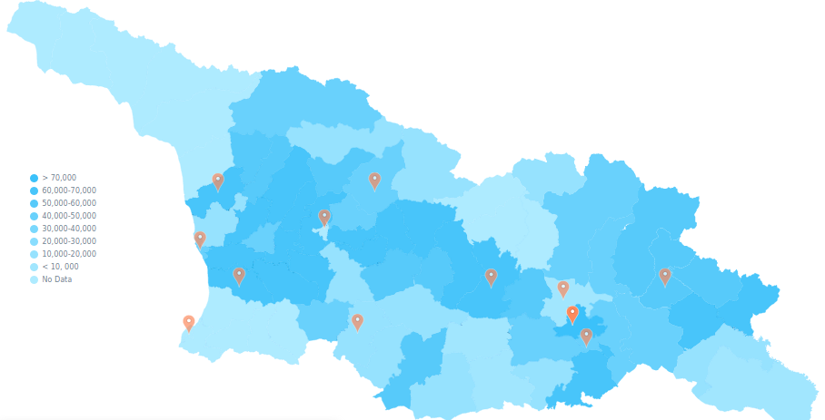
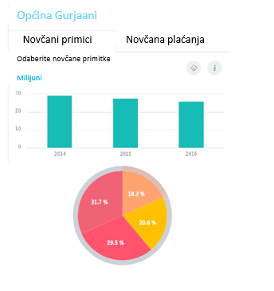
Državni proračun
Općinski proračun
Revizija
Stranica za građane
Općinski proračuni
Općinski proračun
Usporedba proračuna
Transferi svakoj općini
Administrativni troškovi općina
Broj organizacija i njihovo financiranje

Slide 27
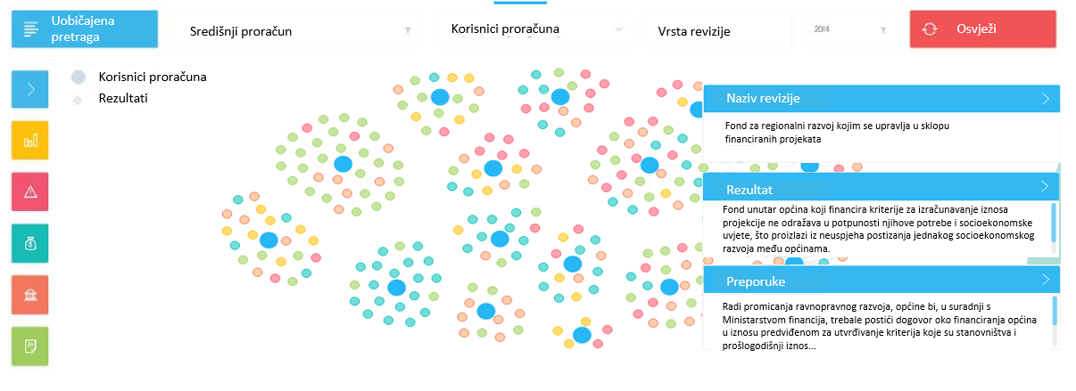
Državni proračun
Općinski proračun
Revizija
Stranica za građane
Revizija
Pretraga rezultata revizije i prijedloga:
Po organizaciji
Po vrsti prekršaja
Po nazivu i vrsti revizije
Po razini proračuna
Po godini

Slide 28
Ciljevi održivog razvoja
Državni proračun
Općinski proračun
Revizija
Stranica za građane
Svijet bez siromaštva
Svijet bez gladi
Zdravlje i blagostanje
Kvalitetno obrazovanje
Rodna ravnopravnost
Čista voda i sanitarni uvjeti
Pristupačna energija iz čistih izvora
Dostojanstven rad i ekonomski rast
Industrija, inovacije i infrastruktura
Smanjenje nejednakosti
Održivi gradovi i zajednice
Održiva potrošnja i proizvodnja
Zaštita klime
Očuvanje vodenog svijeta
Očuvanje života na zemlji
Mir, pravda i snažne institucije
Partnerstvom do ciljeva
34 revizije, 262 zaključka, 243 preporuke

Slide 29
Državni proračun
Općinski proračun
Revizija
Stranica za građane
Stranica za građane
Taj modul olakšava postupak upravljanja javnim financijama
Više od 8500 korisnika
2017.: 29 zahtjeva građana, 9 pregledano tijekom 2017., 7 uključeno u revizijski plan za 2018.

Slide 30
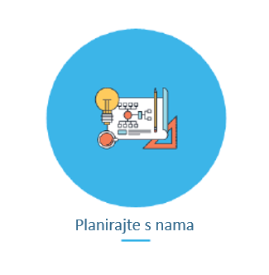
Državni proračun
Općinski proračun
Revizija
Stranica za građane
Stranica za građane
Planirajte s nama
Cilj – uključiti građane u izradu godišnjeg plana revizije (zahtjevi građana uzimaju se u obzir pri odabiru tema revizija). Građani mogu odabrati organizaciju s popisa, naznačiti svoj status, opisati problem i predložiti rješenja, preuzeti dokumente i pratiti svoju prijavu upotrebom jedinstvenog koda.

Slide 31
Državni proračun
Općinski proračun
Revizija
Stranica za građane
Stranica za građane
Borite se protiv korupcije
Cilj – utvrditi i spriječiti korupciju u javnom sektoru istodobno uključujući građane. Građani mogu odabrati organizaciju / prekršaj / problem s popisa i predložiti rješenja te preuzeti dokumente.

Slide 32
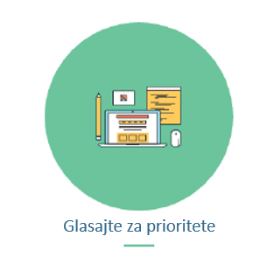
Državni proračun
Općinski proračun
Revizija
Stranica za građane
Stranica za građane
Glasajte za prioritete
Cilj – uzeti u obzir interese građana pri utvrđivanju revizijskih prioriteta.
Svaki građanin može odabrati 10 prioriteta.

Slide 33
Hvala na pozornosti!

